Slide 2
लसावि Least Common Multiple (LCM)
दिलेल्या संख्याचा लसावि म्हणजे त्यापैकी प्रत्येक संख्येने विभाज्य अशी लहानांत लहान संख्या असते.
The Least Common Multiple of the given numbers is the smallest number that is divisible by each of the given numbers.
उदा. 60 व 48 यांचा लसावि काढा.
प्रत्येक संख्येचे मूळ अवयव पाहू.
60 = 6X10 / 30X2 / 15X4 / 12X5 48 = 24X2 / 12X4 / 8X6
= 2 × 2 × 3 × 5 = 2 X 2 X 2 X 2 X 3
वरील गुणाकारांत येणारी प्रत्येक मूळ संख्या पाहू.
2 ही संख्या जासतीत जासत 4 वेळा आली आहे. (48 च्या अव्वामध्ये)
3 ही संख्या जासतीत जासत 1 वेळा आली आहे. (60 च्या अव्वामध्ये)
5 ही संख्या जासतीत जासत 1 वेळा आली आहे. (60 च्या अव्वामध्ये)
∴ लसावि = 2 × 2 × 2 × 2 × 3 × 5 = 10 × 24 = 240
संख्या 1 | संख्या 2 | अवयव 1 | अवयव 2 | लसावि
8 | 18 | 8=2X2X2 | 18=2X3X3 | 72
15 | 35 | 15=5X3 | 35=7X5 | 105

Slide 3
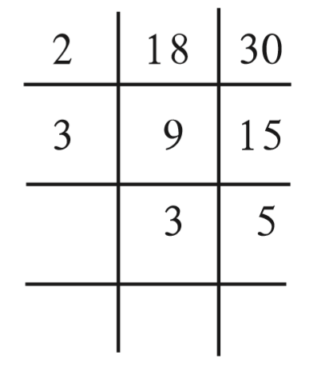
1. उदा. 18 व 30 यांचा लसावि व मसावि काढा. त्यांचा गुणाकार व दिलेल्या संख्यांचा गुणाकार यांची . तुलना करा.
=> मसावि = 2 × 3 = 6
लसवि = 2 × 3 × 3 × 5 = 90
मसावि × लसावि = 6 × 90 = 540
दिलेल्या संख्याचा गुणाकार = 18 × 30 = 540
दिलेल्या संख्यांचा गुणाकार = मसावि × लसावि
यावरून असे दिसते की दोन संख्यांचा गुणाकार त्या दोन संख्यांचा मसवि व लसावि यांच्या गुणाकाराएवढा असतो. त्या विधानाचा पडताळा खालील संख्यांच्या जोड्यांसाठी घ्या. (15, 48), (14, 63), (75, 120) .
2. उदा. 15, 45 व 105 यांचा लसावि व मसावि काढा.
15 = 3 × 5
45 = 3 × 3 × 5
105 = 3 × 5 × 7
मसावि = 3 × 5 = 15
लसावि = 3 × 3 × 5 × 7 = 315
संख्या 1 | संख्या 2 | संख्या 3 | अवयव 1 | अवयव 2 | अवयव 3 | लसावि
6 | 15 | 14 | 6=2X3 | 15=5X3 | 14=7X2 | 210
12 | 22 | 27 | 12=2X2X3 | 22=11X2 | 27=3X3X3 | 1188

Slide 4

सरावसंच 13
1. लसावि काढा.
v. 45, 86 => 3870
vi. 15, 30, 90 => 90
vii. 105, 195 => 1365
viii. 12, 15, 45 => 180
ix. 63, 81 => 567
x. 18, 36, 27 => 108
2. खाली दfलेल्या संख्यांचा मसावि आणि लसावि काढा. त्यांचा गुणाकार हा दिलेल्या दोन संख्यांच्या गुणाकाराएवढा असतो याचा पडताळा घ्या.
32, 37 => 1; 1184
46, 51 => 1; 2346
15, 60 => 15; 60
18, 63 => 9; 126
78, 104 => 26; 312
12, 15 => 60
ii. 6, 8, 10
=> 120
iii. 18, 32
=> 288
iv. 10, 15, 20
=> 60

Slide 5
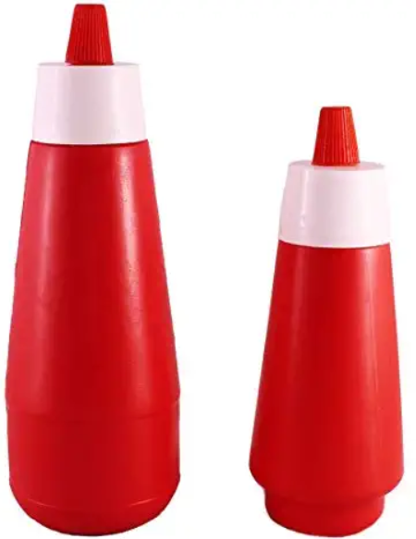
लसावि व मसावि यांचा उप्योग
उदा. दुकानात 450 ग्रॅम जॅमची लहान बाटली 96 रुप्याना आहे व
त्याच जॅमची 600 ग्रॅम वजनाची मोठी बाटली 124 रुप्याना आहे,
तर कोणती बाटली खरेदी करणे जासत फायदेशीर आहे ?
आपण एकमान पद्धत शिकलो आहोत. त्याप्रमाणे प्रत्येक
बाटलीतील 1 ग्रॅम जॅमची किंमत काढून तुलना करू शकतो.
पण लहान सामाईक अवयव घेण्यापेक्षा मोठा सामाईक अवयव
घेतल्यास आकडेमोड सोपी होते.
450 व 600 चा मसावि 150 आहे याचा वापर करू.
450 = 150 × 3, 600 = 150 × 4
∴ लहान बाटलीतील 150 ग्रॅम जॅमची किंमत 96 / 3 = 32 रुप्ये.
मोठ्या बाटलीतील 150 ग्रॅम जॅमची किंमत 124 / 4 = 31 रुप्ये.
∴ 600 ग्रॅम जॅमची बाटली खरेदी करणे जासत फायदेशीर आहे.
लक्षात ठेवा : दिलेल्या संख्यांपैकी सर्वांत मोठ्या संख्येच्या इतर संख्या विभाजक असतात त्या वेळी ती मोठी संख्या दिलेल्या संख्यांचा लसावि असते.

Slide 6
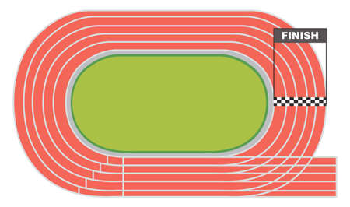
उदा. श्रेयस, शलाका आणि स्नेहल एका वर्तु्ळाकार धावपट्टीच्या एका
ठिकाणावरून एकाच वेळी पळण्यास सुरुवात करतात व अनुक्रमे 16,
24 व 18 मिनिटांत एक फेरी पूर्ण करतात, तर ते तिघेही कमीत
कमी किती वेळानंतर सुरुवातीच्या ठिकाणावर एकाच वेळी येतील ?
ज्या वेळेनंतर ते एकरि येतील, ती वेळ 16, 24, व 18 यांच्या
पटीत असेल. ती कमीत कमी किती असेल ते शोधण्यासाठी लसावि काढू.
16 = 2 × 2 × 2 × 2, 24 = 2 × 2 × 2 × 3 , 18 = 2 × 3 × 3.
लसावि = 2 × 2 × 2 × 2 × 3 × 3 = 144.
144 मिनिटांनी किंवा 2 तास 24 मिनिटांनी ते एकरि येतील.
उदा. एका संख्येला अनुक्रमे 8, 10, 12, 14 या संख्यांनी भागले असता प्रत्येक वेळी बाकी 3 उरते, तर अशी लहानांत लहान संख्या कोणती आहे ?
भाज्य संख्या शोधण्यासाठी दिलेल्या भाजकांचा लसावि
काढू. लसावि = 2 × 2 × 2 × 5 × 3 × 7 = 840
त्या लसाविमध्ये प्रत्येक वेळी मिळणारी बाकी मिळवू.
ती संख्या = लसावि + बाकी = 840 + 3 = 843
संख्या | अवयव | लसावि
8 | 8=2X2X2 | 840
10 | 10=5X2
12 | 12=2X2X3
14 | 14=7X2

Slide 7

सरावसंच 14
1. योग्य पर्याय निवडा.
120 व 150 यांचा मसावि ................... आहे.
(1) 30 (2) 45 (3) 20 (4) 120 => (i) 30
(ii) खालीलपैकी ....... या संख्यांचा मसावि 1 नाही.
(1) 13, 17 (2) 29, 20 (3) 40, 20 (4) 14, 15 => (ii)40, 20
2. मसावि व लसावि काढा.
(i) 14, 28 => (i) 14; 28
(ii) 32, 16 => (ii) 16; 32
(iii) 17, 102, 170 => (iii) 17; 510
(iv) 23, 69 => (iv) 23; 69
(v) 21, 49, 84 => (v) 7; 588
3. लसावि काढा.
संख्या | 1. 36,42 | 2. 15,25,30 | 3. 18,42,48 | 4. 4,12,20 | 5. 24,80,80,120
लसावि | 252 | 150 | 1008 | 60 | 240

Slide 8
4. एका संख्येला 8, 9, 10, 15, 20 या संख्यांनी भागले असता प्रत्येक वेळी 5 बाकी उरते, तर अशी लहानांत लहान संख्या लिहा.
365
5. 348 / 319, 221 / 247, 437 / 551 या अपूर्णाकांना संक्षिप्त रूप द्या.
(i)12 / 11 (ii) 17 / 19 (iii) 23 / 29.
6. दोन संख्यांचा लसावि व मसावि अनुक्रमे 432 व 72 आहे. दोन संख्यांपैकी एक संख्या 216 असेल तर दुसरी संख्या काढा.
144
7. दोन अंकी दोन संख्यांचा गुणाकार 765 आहे आणि त्यांचा मसावि 3 आहे, तर त्यांचा लसावि काढा.
255
8. एका विक्रेत्याजवळ 392 मीटर, 308 मीटर, 490 मीटर लांबीच्या प्लॅसटिकच्या दोऱ्याची तीन गुंडाळी आहेत. दोरी उरणार नाही अशाप्रकारे त्या तीनही गुंडाळ्यांतील दोरीचे सारख्या लांबीचे तुकडे पाडले, तर प्रत्येक तुकडा जासतीत जासत किती लांबीचा झाला असेल ?
14 मी
9. दोन क्रमागत सम संख्यांचा लसावि 180 आहे, तर त्या संख्या कोणत्या ?
18 व 20

Slide 9


